Slide 1
por
Jean – Claude Guilbaud
Reflexiones
Personales
.

Slide 2
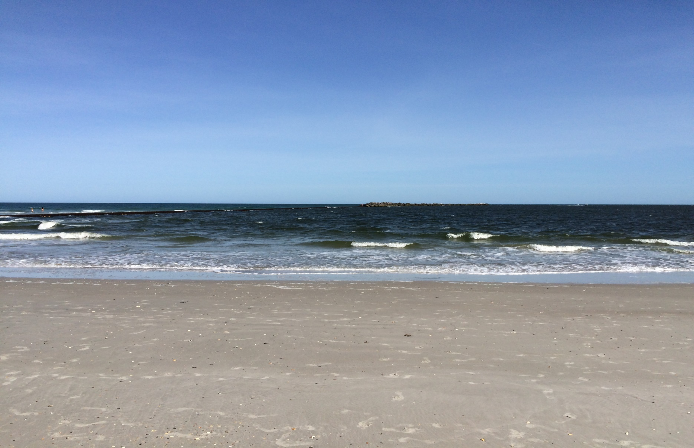
Reflexiones
Personales
Por
Jean – Claude Guilbaud

Slide 3

Reflexiones Personales
Por
Jean – Claude Guilbaud
L
Sobre el Autor
a4 vida ortoga sabiduria y discernimiento a quienes tienen la suficiente consciencia para reconocer sus dones y recompensas.
Al acercarse a los setenta y cinco años de edad, Jean-Claude Guilbaud decidió plasmar por escrito las reflexiones de su vida, emprendiendo la misión de educar,
Originario de Puerto Principe, Haiti, Jean - Claude Guibaud emigró a la ciudad de Nueva York, Estados Unidos, junto con su familia durante su adolescencia. Actualmente reside en Virginia Beach, Virginia, con su esposa Matilde, nativo de Colombia, Sudamérica.
Reflexiones Personales fue su primer libro publicado hace veinticinco años; ahora, tras muchas más lecciones de vida, se presenta en su primera revisión.
Guilbaud es arquitecto y constructor/contratista jubilado, además de profesor adjunto en el Tidewater Community College en Virginia Beach, Virginia donde impartió clases durante casi 30 años. Obtuvo su licenciatura en Arquitectura en el Pratt Institute de Brooklyn, Nueva York, y posteriormente se inscribió en el programa de maestriía de dicha institución en Planificación Urbana y Regional. Continuo sus estudios en Virginia Beach, Virginia , en Tabernacle Baptist College y Theological Seminary, donde obtuvo una maestria en Educación Religiosa y cursó de maestria en Divinidad y Teología.
Guilbaud es también un pastor y misionero jubilado de Costa Rica (América Central), tras haber servido seis años en el campo misionero.
Guilbaud es también un pintor proficiente con diversas exposiciones de arte, así como músico, con varias obras registradas para piano y orquesta, además en guitarra. Entre sus actividades de ócio se incluyen escribir letras y fotografía.
estimular e inspirar a los lectores a través de su obra Reflexiones Personales, un libro que impulsa a quienes lo leen a buscar y descubrir su potencial divino.
Guilbaud eligió una forma particular de expresar sus pensamientos mediante citas contemplativas y prosa.
“La vida es una escuela de largo y gran sufrimiento; a veces aprobamos y a veces suspendemos, pero un día todos nos graduaremos y reciberemos nuestros diplomas”.
“En esta vida presente, debemos estar preparados para morir a fin de poder empezar a vivir”.
Las citas excéntricas e introspectivas, que conforman esta colección abarcan todos los aspectos de la vida: el amor, el vivir, el aprendizaje, la inspiración y la experiencia.
Es una colección que busca acercar a las personas, dándoles a conocer nuestra existencia a través del poder sobrenatural del Espíritu Divino Supremo el cual nos dio la vida.

Slide 4
Contenido
Dedicación . . . . . . . . . . . . . . . . . . . . . iii
Reconocimientos . . . . . . . . . . . . . . . . .V
Introducción . . . . . . . . . . . . . . . . . . . . .Vi
1. Vida . . . . . . . . . . . . . . . . . . . . . . . . . . . 2
2. Amar . . . . . . . . . . . . . . . . . . . . . . . . . . 13
3. Vivir . . . . . . . . . . . . . . . . . . . . . . . . . . . 28
4. Inclinar . . . . . . . . . . . . . . . . . . . . . . . .43
5. Aprender . . . . . . . . . . . . . . . . . . . . . . . 59
Conclusión . . . . . . . . . . . . . . . . . . . . . . . . . . 74
Invitación . . . . . . . . . . . . . . . . . . . . . . . 76

Slide 5
Dedicación
Me gustaría dedicar este libro a dos maravillosas mujeres en mi vida;
Mi madre, Irene Guilbaud, quien me enseñó a hacer el bien durante casi tres cuartos de siglo de existencia,
Que ahora está en la presencia del Señor, y
Mi amada esposa, Matilde,
con quien he compartido cincuenta años de matrimonio;
Por su corazón compasivo y comprensivo
Y sobre todo a mi Señor y Salvador Jesucristo,
Quien me ha concedido la sabiduría desde la fundación de este mundo.
A Él sea la gloria por los siglos de los siglos.
¡Amén!
.iii.

Slide 6
Reconocimientos
Quisiera agradecer a mis hijos,
Alexandra, Fernand, Henri - Kristoff y Jean - Paul
Por compartir sus pensamientos,
Pero sobre todo el apoyo que recibí de mi esposa Matilde
Desde que Comencé a escribir esas citas
con su persuasión para darles su forma final
Y con su paciencia y oraciones al soportar mi silencio hasta el final.
.v.

Slide 7
Introducción
Antes de poner esas citas en sus formas finales;
han estado nadando en mi mente durante muchos años.
Al acercarme a tres cuartos de siglo de existencia,
la vida ha sido y sigue siendo una experiencia de aprendizaje.
Mientras la atravieso, hay una cosa que aprendí:
humillarme ante Dios y los demás; aunque en mi carne es difícil,
Tuve que someterla para aumentar en sabiduría.
.vi.

Slide 8
Los escritos de este libro se basan en la experiencia de la vida en general; sobre la vida, el amor, vivir, aprender y apoyarse en Dios para obtener sabiduría e inspiración. No tenemos las llaves del futuro; solo el Supremo, Divino Espíritu de arriba que está en control de nuestras vidas.
El objetivo de este libro es acercarnos y ayudarnos a comprender la conciencia de nuestra existencia a través del poder sobrenatural del Supremo, Divino Espíritu que nos dio vida.
El propósito de este libro es inspirar y estimular las mentes de cada lector para que busquen descubrir su potencial divino; esto, confío, resultará en una vida gratificante y plena.
Lluvias de Bendiciones !
Jean-Claude Guilbaud
.vii.

Slide 9
.1.
Vida
Porque el que me halle, hallará vida,
Y alcanzará el favor de Jehová.
Proverbios 8:35

Slide 11

En la vida,
El comienzo de una relación entre un
Hombre y una mujer son como jugar a la ruleta;
Podemos encontrarnos con la persona adecuada
y vivir felices o
Podemos encontrarnos con la persona equivocada
Y estar condenados por el resto de nuestras vidas.

Slide 12
.2.
Amar
En todo tiempo ama el amigo,
Y es como un hermano en tiempo de angustia. Proverbios 17:17

Slide 14
When love is genuine,
Giving and sharing will
Come instantly without thinking twice.
For the mind thinks
and the heart give.
.26.

Slide 15
.3.
Vivir
If we live in the Spirit,
let us also walk in The Spirit.
Galatians 5:25

Slide 17
Marriage is the last class
In the school of life.
If you can pass and graduate,
Than you have made it through.

Slide 18
.4.
Inclinar
Faith is the substance of things hoped for
and the evidence of things not seen. Hebrew 11:1

Slide 20
Don’t wait for God to speak
Through your mind,
He will only speak to your heart because
The mind separates us from God.

Slide 21
.5.
Aprender
A wise man will hear, and will increase
Learning; and a man of understanding
shall attain unto wise counsels:
Proverbs 1:5

Slide 23
Through life there are many roads,
In taking them we must learn to study
Them carefully so we can avoid the many
Holes and bumps in order
To reach the final line with success.

Slide 24
Conclusión
Queridos lectores,
Gracias por haber abierto sus corazones y por tener paciencia al leer este breve libro que contenía citas personales durante mis setenta y cinco años de existencia.
Vimos citas sobre: la Vida, el Amor, el Vivir, el Inclinarse y el Aprender.
Amados hermanos, como creyentes nacidos de nuevo del Espíritu de Dios, si realmente y verdaderamente amamos a Dios, nuestra confianza y seguridad deben estar en el Señor, no en los hombres, ni en nuestra capacidad para hacer las cosas. Como creyentes, tenemos este consuelo, esa seguridad y el entendimiento de que Dios, verdaderamente, obra todas las cosas para nuestro bien.
.74.

Slide 25
Así que, amados hermanos, enfoquemos nuestras mentes y corazones en el SEÑOR y confiemos en Él en todo, en lugar de centrarnos en nuestras circunstancias actuales, dejando todo en Sus manos en cuanto al futuro, porque Él tiene el control, y aceptemos la resolución de Su perfecta voluntad para nosotros en nuestras vidas, mientras dependemos de Él en lugar de ser independientes de Él.
A Él sea todo el honor, la gloria y la alabanza,
Porque Él es digno de todo en todos los sentidos.
¡Amén!
.75.

Slide 26
Invitación
Amados Hermanos, oyentes y lectores;
Quiero tomar este tiempo y ofrecer dos invitaciones.
Estas dos invitaciones podrían ser las últimas de mi parte o las últimas de su parte al recibirlas.
La primera invitación es para el pueblo de Dios.
Hermanos y Hermanas, a veces nos sentimos consternados, desanimados por tantas cosas que suceden en este mundo, no solo en este mundo sino también en nuestras vidas personales; quizás nuestro enfoque está en las cosas materiales o en nosotros mismos en lugar de las cosas espirituales. ¡En el Señor!

Slide 27
Si quieres renovar tu fe en el Señor, simplemente ora esta sencilla oración en el silencio de tu corazón. “Querido Dios, en el nombre de Jesús, por favor, perdóname por no centrarme en ti, perdóname por mi falta de fe, a veces siento que los tormentos y las dificultades quieren dominarme, aunque sé que estás a mi lado, caminando conmigo, listo para ayudarme. ¡Perdóname! Gracias, Señor, por estar siempre a mi lado y sostenerme durante los tormentos y las dificultades.
Por favor, perdóname por no ser tan fiel como debería ser. Por esto te lo pido y te lo ruego en el glorioso nombre de tu Hijo Jesucristo. ¡Amén!
Si oraste esa oración con toda honestidad y sinceridad, no te avergüences; inclínate y levanta tus manos al Dios Todopoderoso y da gloria a Su Hijo, nuestro Señor y Salvador.

Slide 28
La segunda invitación es para las personas del mundo.
A todos los lectores, con toda honestidad y humildad, pueden decir: ¿No conozco al Señor Jesús y quiero recibirlo hoy como mi Señor y Salvador de mi vida? Reconozco que soy un pecador y que necesito un Salvador.
Con esta sencilla oración en el silencio de tu corazón. “Señor Jesús, perdóname por todos mis pecados, sálvame, confieso con mi boca que soy pecador, condenado al infierno. Quiero que seas el Señor de mi vida, humildemente te recibo en mi corazón, escribe mi nombre en el libro de la vida, quiero ser una nueva criatura conformándome a Tu Espíritu para servirte en Espíritu y en Verdad. Gracias Jesús por salvarme y a Ti te doy todo el honor, la gloria porque Tú lo mereces.” ¡Amén!

Slide 29
Si oraste esa oración con toda honestidad y sinceridad, no te avergüences de inclinarte y levantar tus manos al Dios Todopoderoso y dar gloria a Su Hijo, el Señor y Salvador de todo el mundo.
Si eres consciente de lo que has hecho, no tengas miedo ni te sientas avergonzado de anunciar públicamente al mundo que has nacido de nuevo y que eres una nueva criatura en Cristo.
Bendícenos y ayúdanos a vivir una vida que te honre, porque nos has dado una nueva vida con este propósito tan específico.
El Señor Dios siempre tiene Sus brazos bien abiertos para recibir a los pecadores. Somos perdonados y salvos por Su gracia.

Slide 30
Padre Celestial, gracias por estas decisiones; y que Tú nombre sea exaltado y glorificado por medio de Tu Hijo Unigénito Jesús. A Él sean toda alabanza, honra y gloria por los siglos de los siglos. ¡Amén!
Gracias por su paciencia y que el Señor los bendiga a todos de una manera especial por haberse tomado el tiempo de leer estas citas.

Slide 31
La Palabra de Dios, la Sagrada Escrituras, nos dicen:
En Efesios 2: 8, “Porque por gracia sois salvos por medio de la fe;
y esto no de vosotros: pues es don de Dios:”.
En 1 Pedro 5: 5, “…porque Dios resiste a los soberbios,
y da gracia a los humildes.”
Y en 2 Corintios 5: 17 dice: “…si alguno está en Cristo,
nueva criatura es: las cosas viejas pasaron;
he aquí todas son hechas nuevas.”
¡Amén!

